Slide 1
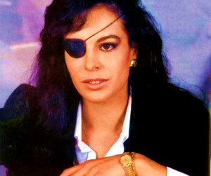
La Historia Más Triste

Slide 2
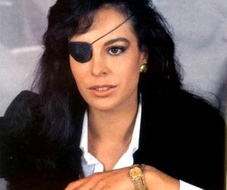

Mi madre tenia
un solo ojo…yo la odiaba.. porque me causaba mucha vergüenza.

Slide 3
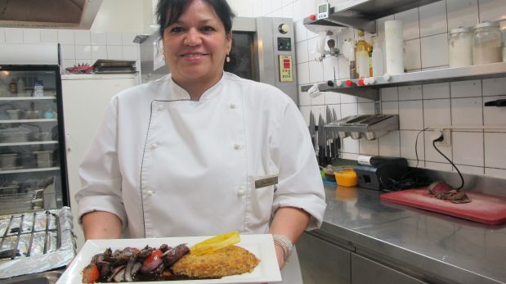
Ella trabajaba de cocinera en el colegio donde estudiaba, para mantener a la familia.

Slide 4
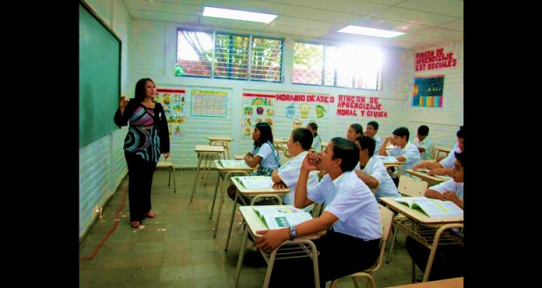

Un día ella vino a la escuela a ver como transcurrían mis estudios.

Slide 5
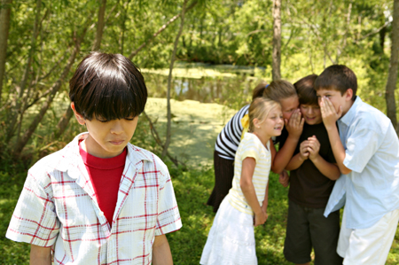
Sentí mucha vergüenza.¿ cómo podía haberme hecho esto…Todos hablaban en voz baja.

Slide 6
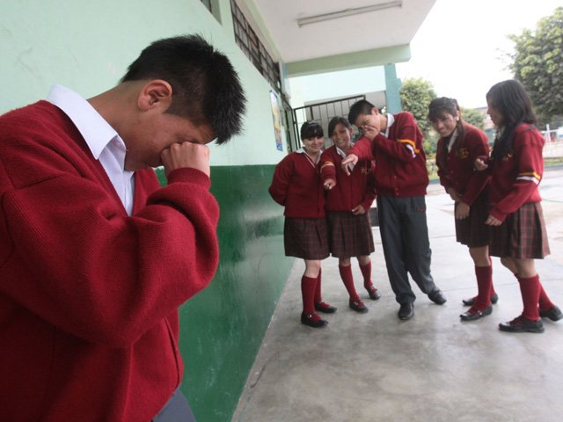
Al día siguiente, mis compañeros de clase se burlaban de mí: “tu madre tiene un solo ojo hua, hua,hua.””

Slide 7
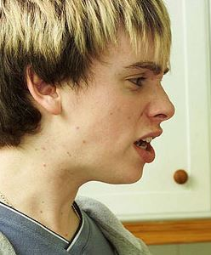
Al volver a casa, me enfrente a ella y le dije:
Pero ¡No me respondió!
Has hecho de mi el hazme reír de toda la clase” .¿Porque no te mueres?

Slide 8
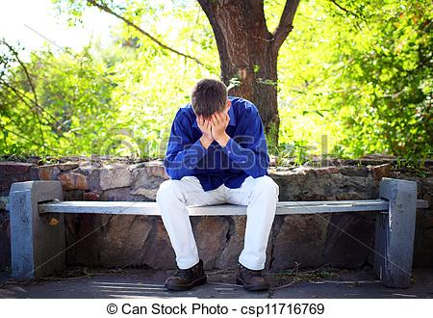
No sentí remordimiento alguno, porque estaba muy enfadado.
No me importaron sus sentimientos. Quise irme de ese lugar.

Slide 9

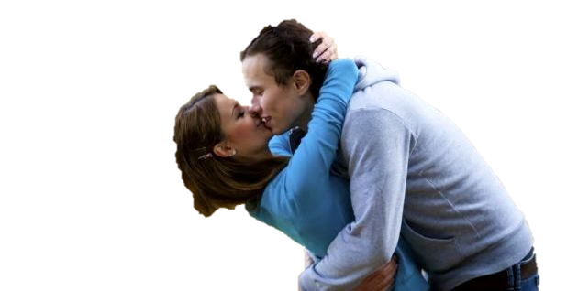
Estudié bien, me dieron la beca y me fui a Singapur
Me fue bien, me enamoré , y me casé

Slide 10


Me compre una casa
Fui Feliz y tuve
una familia

Slide 11
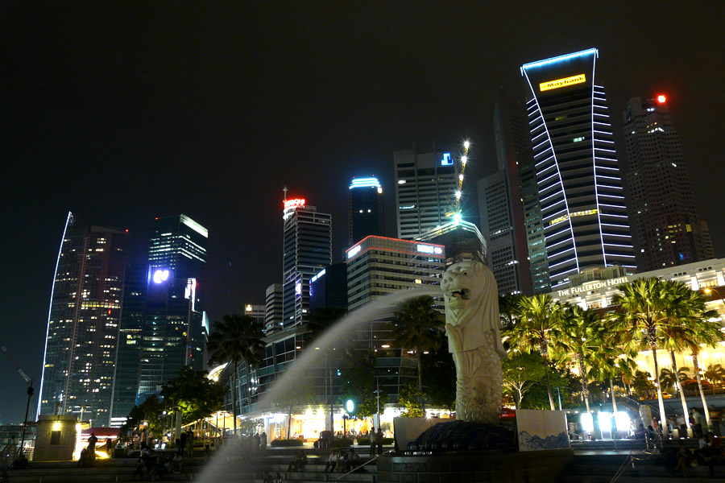
Un día vino mi madre a Singapur
Transcurrieron muchos años sin que nos viésemos y nunca antes había visto a sus nietos.

Slide 12
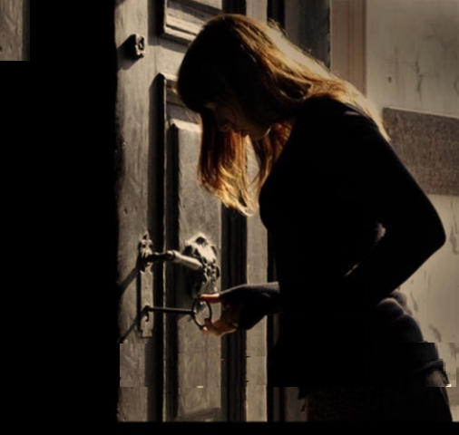
Se puso enfrente de la puerta

Slide 13
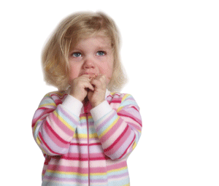
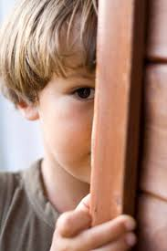
Mis hijos al verla se asustaron

Slide 14
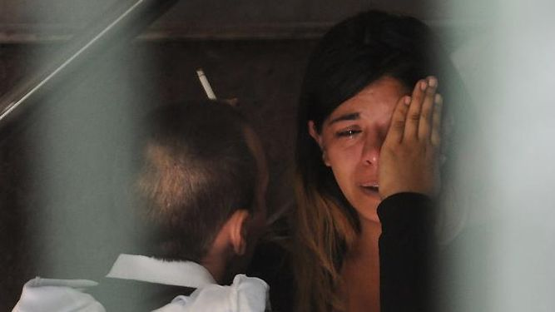
Me respondió
con calma:
“lo siento, creo que
me equivoque de dirección”.
Y se esfumó…
Y …entonces le grite…
“Cómo te atreviste a venir aquí y asustar a mis hijos?”
¡Sal y vete ahora mismo!

Slide 15

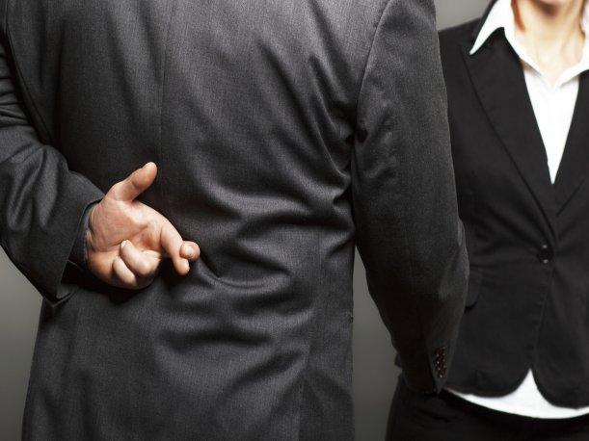
Pasó el tiempo, y recibí una carta de la escuela, era una invitación para una reunión de compañeros de estudios.
Le mentí a mi esposa informándole que iba de viaje a causa de trabajo.

Slide 16
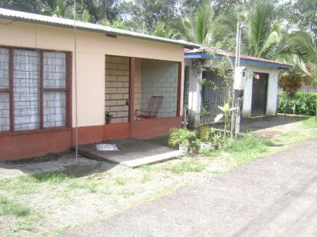


Al cabo de la reunión, me fui a la casa que vivíamos antes. (sólo por curiosidad). Me informaron los vecinos que mi madre había muerto.

Slide 17
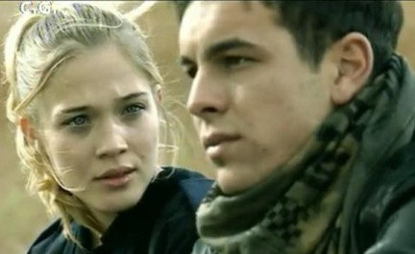
Sentí cosas ,pero no derramé ni una
sola ¡lagrima! Solo me entregaron
una carta de mi madre.

Slide 18
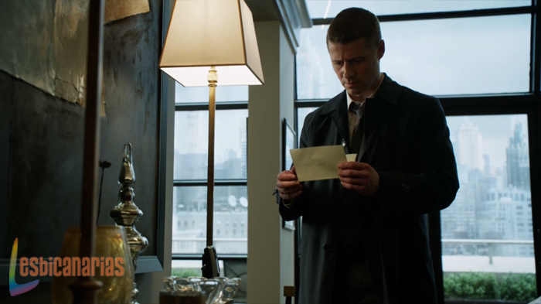

Querido hijo, pensé mucho en ti. Siento haber ido a Signapur y asustar a tus hijos…esa no fue mi intención. Estaba muy contenta al oír que vendrías a la reunión de ex alumnos.
Quise verte pero no pude levantarme de la cama para abrazarte. Siento mucho haberte causado tanta vergüenza durante tu vida.
Hay algo que nunca pude decirte y es que cuando eras pequeño tuviste un accidente, entonces perdiste un ojo y no quise que crecieras así, por eso hijo te di el mío y me llené de orgullo y felicidad….y sabes ¿porque?
Porque tu ahora ves el mundo a través de mi..
Con todo mi amor
Tu Madre.

Slide 19
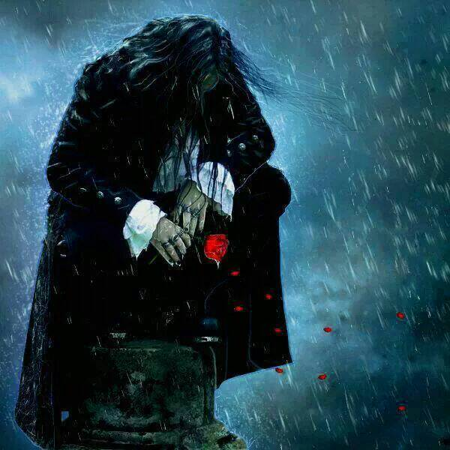
Después de leer la carta cada gota de lluvia fue una lagrima contra la ingratitud de aquel hijo.
Si tiene una madre ámala con todo lo que tienes porque no sabes de que puede ser capaz para seas feliz

Slide 20




Diseño: amore
Tema: La Historia Más Triste
Música: El sonido del silencio
Interprete: Richard Clayderman
Amore
Y.
V.

Slide 21







¿Te ha gustado?
Puedes ver más entrando
Aquí
Además puedes recibir powerpoints en tu correo electrónico suscribiéndote aquí:

